Slide 1

Классификация известных методов определения заимствований в исходных кодах программ
Министерство науки и высшего образования Российской Федерации
Федеральное государственное бюджетное образовательное учреждение высшего образования
«Московский государственный технический университетимени Н.Э. Баумана
(национальный исследовательский университет)» (МГТУ им. Н.Э. Баумана)
Студент: Чепиго Д.С., ИУ7-54Б
Руководитель: Майков К.А.
Москва, 2022 г.

Slide 2
Цель и задачи
Цель работы — провести обзор существующих алгоритмических реализаций известных методов определения заимствований в исходных кодах программ.
Задачи:
— провести анализ предметной области и обзор существующих решений;
— установить критерии принадлежности программного кода к категории плагиата;
— сформулировать критерии сравнения методов;
— классифицировать существующие методы определения заимствований в исходных кодах программ.

Slide 3
Анализ предметной области
Области применения определения заимствований в исходных кодах программ:
— cфера образования;
— соревнования по программированию;
— разработка программного обеспечения.

Slide 4
Рассмотрены следующие методы:
— метод сравнения текста;
— метод сравнения токенов;
— метод сравнения метрик;
— метод сравнения деревьев;
— метод низкоуровневого сравнения кода.

Slide 5
Метод сравнения текста
Метод сравнения токенов
Заключается в сравнении текстовых представлений программ на основе таких метрик, как:
— расстояние Жаккара;
— расстояние Джаро-Виклера;
— расстояние Левенштейна;
— Колмогоровская сложность.
Метод основан на преобразовании программы в токены.
Процесс токенизации:
— каждому оператору присваивает уникальный идентификатор;
— по полученным идентификаторам строится строка;
— полученные строки сравниваются любым доступным способом.

Slide 6
Метод сравнения метрик
Метод низкоуровневого сравнения кода
Метод дополняет алгоритмы токенизации. На их основе он определяет метрики, например:
—количество условных конструкций;
—количество используемых циклов;
— количество глобальных переменных.
Данный метод сравнивает код после этапа компиляции или интерпретации.
В зависимости от специфики языка программирования, такой подход может показывать разную точность.

Slide 7
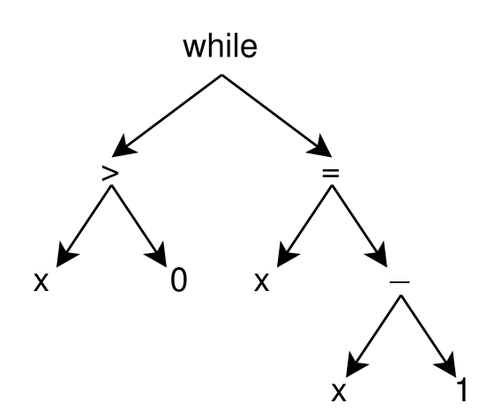
Метод сравнения деревьев
Подход основан на представлении кода в виде абстрактного синтаксического дерева. Таким образом, метод состоит из двух этапов: построение деревьев и их анализ, любым доступным способом.
Пример абстрактного синтаксического дерева для выражения while (x > 0) x = x - 1.

Slide 8
Критерии принадлежности кода к плагиату
Программный код скопирован без каких-либо изменений.
Код скопирован с «косметическими» заменами идентификаторов.
Код может включать заимствования второго типа и модифицирован путем добавления, редактирование или удаления его фрагментов или бесполезных участков кода. Также возможны изменения порядка, не влияющие на логику самой программы.
Программа некоторым образом переписана с общим сохранением логики работы и функциональности, однако синтаксически она может абсолютно отличаться от оригинала.

Slide 9
Классификация существующих методов определения заимствований в исходных кодах программ
 | Поддержка разных языков | Замена комментариев и пустых строк | Изменение имен, типов данных | Изменение порядка выполнения кода | Выделение частей кода в функции | Средняя точность на небольшом объеме | Низкоуровневое сравнение
Текст | Нет | 100 % | 80 % | 76 % | 65 % | 80 % | Нет
Токены | Да | 100 % | 92 % | 87 % | 74 % | 88 % | Нет
Метрики | Да | 100 % | 87 % | 95 % | 72 % | 89 % | Нет
Деревья | Да | 100 % | 93 $ | 91 % | 60 % | 84 % | Нет
Низкоуровневый код | Да | 99 % | 100 % | 85 % | 80 % | 91 % | Да

